Slide 1
আজকের পাঠে সকল শিক্ষার্থীকে
স্বাগতম

Slide 2
চিত্রের টিউবটিতে রাসায়নিক পদার্থের মিশ্রন দেখানো হয়েছে।

Slide 3
উপড়ের ভিডিও চিত্রটি লক্ষ্য কর-------
ক্লিক করুন

Slide 4
পাঠ ঘোষণা ও পরিচিতিঃ
শ্রেণিঃ নবম-দশম,
বিষয়ঃ রসায়ণ,
বিশেষ পাঠঃ বিভিন্ন প্রকার রাসায়নিক বিক্রিয়া।

Slide 5
এই পাঠ শেষে শিক্ষার্থীরা-
বিভিন্ন প্রকারবিক্রিয়া - প্রশমন,অধঃক্ষেপন,আর্দ্রবিশ্ল্বষণ,পানিযোজন,
সমানুকরণ,পলিমারকরণ ইত্যাদি ব্যাখ্যা করতে পারবে।
২) বাস্তব ক্ষেত্রে সংঘটিত কয়েকটি রাসায়নিক বিক্রিয়া ব্যাখ্যা করতে পারবে।
৩) ক্ষতিকর বিক্রিয়া রোধ করার উপায় ব্যাখ্যা করতে পারবে।
৪) বিক্রিয়ার গতিবেগ ব্যাখ্যা করতে পারবে।

Slide 6
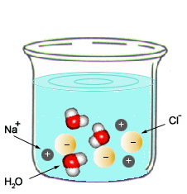
প্রশমন বিক্রিয়াঃ
এই বিক্রিয়াকে এসিড-ক্ষার বিক্রিয়া বলা হয়।
এসিড + ক্ষার লবন + পানি
$HCl \left(aq\right)+NaHO (aq)→$$NaCl \left(aq\right)+H_{2}O$

Slide 7
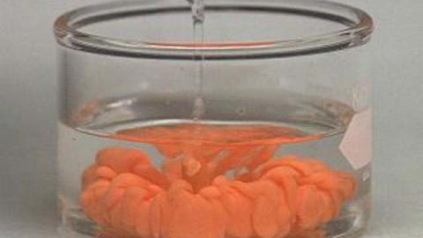
অধঃক্ষেপন বিক্রিয়াঃ
$$NaCl \left(aq\right)+Ag{NO}_{3} → {NaNO}_{3(aq)}+AgCl(s)$$

Slide 8
আর্দ্রবিশ্লেষণঃ

Slide 9
পানিযোজন বিক্রিয়াঃ
আয়নিক যৌগ কেলাস গঠনের সময় এক বা একাধিক সংখ্যক পানির অনুর সাথে যুক্ত হয়।এই বিক্রিয়াকে পানিযোজন বিক্রিয়া বলে।আয়নিক যৌগের সাথে যুক্ত পানিকে কেলাস পানি বলে।
$${CaCl}_{2}+ {6H}_{2}O → {CaCl}_{2}.6H_{2}O .$$
$${CuSO}_{4} + {5H}_{2}O → {CuSO}_{4}.5H_{2}O$$

Slide 10
সমানুকরণঃ
একই আনবিক সংকেত বিশিষ্ট দুটি যৌগের ধর্ম ভিন্ন হলে তাদেরকে সমানু
বলে। যেমন $C_{2}H_{6}O আনবিক সংকেত বিশিষ্ট দুটি যৌগ−$
$${CH}_{3}−{CH}_{2}−OH {CH}_{3}−O−{CH}_{3}$$
নামঃ ইথানল নামঃ ডাই মিথাইল ইথার
ভৌত অবস্থাঃ তরল ভৌত অবস্থাঃ গ্যাসীয়
স্ফুটনাংকঃ $78°C$ স্ফুটনাংকঃ $−24°C$
দ্রাব্যতাঃ পানিতে দ্রবনীয় দ্রাব্যতাঃ পানিতে স্বল্প দ্রবনীয়

Slide 11
পলিমারকরণ বিক্রিয়াঃ উপরের ভিডিও চিত্রটি লক্ষ্য কর ।
ক্লিক করুন

Slide 12
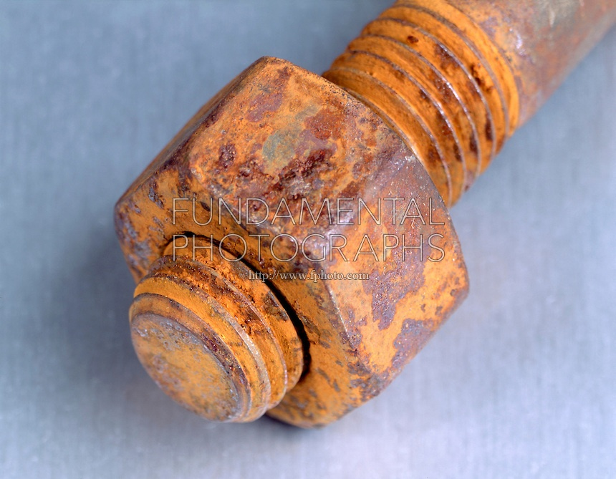
বাস্তব ক্ষেত্রে সংঘটিত কয়েকটি বিক্রিয়াঃ
১। লোহায় মরিচা পড়াঃ আয়রনের তৈরী পদার্থকে বায়ুতে মুক্ত অবস্থায়
রেখে দিলে অক্সিজেন ও জলীয়বাষ্পের সাথে আয়রন বিক্রিয়ায় অংশ গ্রহন
করে।ফলে আয়রনের অক্সাইড গঠন করে যামরিচা নামে পরিচিত।

Slide 13
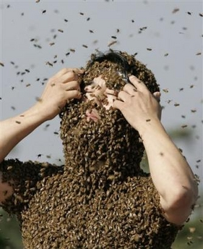
২। মৌমাছি পোকার হুলফোটানোঃ
মৌমাছির কামড়ের ক্ষতস্থানে পোকার শরীর থেকে যে বিষ প্রবেশ করে তাতে
অম্লীয় উপাদান থাকে। মানুষ পোকার কামড়ের জ্বালাযন্ত্রনা নিবারনের জন্য
ক্ষতস্থানে চুন বা মধু ব্যবহার করে।চুন ও মধু ক্ষার ধর্মী পদার্থ,এটা অম্লীয় উপাদানের সাথে প্রশমন বিক্রিয়া করে।

Slide 14
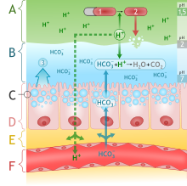
৩। মানব দেহের বিপাক ক্রিয়ায় যে সকল ব্যক্তির পাকস্থলীতে অতিরিক্ত
হাইড্রোজেন ক্লোরাইড (HCl) গ্যাস উৎপন্ন হয়, তারা ডাক্তারের পরামর্শে
এন্টাসিড জাতীয় ঔষধ সেবন করে।এন্টাসিড জাতীয় ঔষধে ধাতব হাইড্রোক্সাইড থাকে যা ক্ষারধর্মী এবং হাইড্রোজেন ক্লোরাইড গ্যাস এসিড ধর্মী।
ক্ষারধর্মী এন্টাসিড এসিডধর্মী হাইড্রোজেন ক্লোরাইডকে প্রশমন বিক্রিয়ার মাধ্যমে প্রশমিত করে।

Slide 15
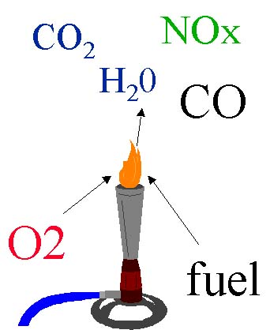
৪। জ্বালানীর দহনে কার্বন ডাই অক্সাইড,পানি ও তাপ শক্তি উৎপন্ন হয়।

Slide 16
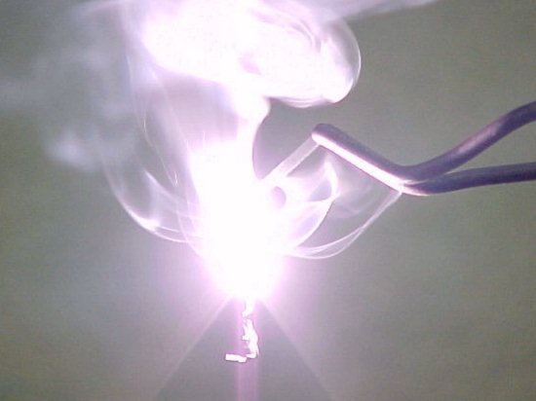
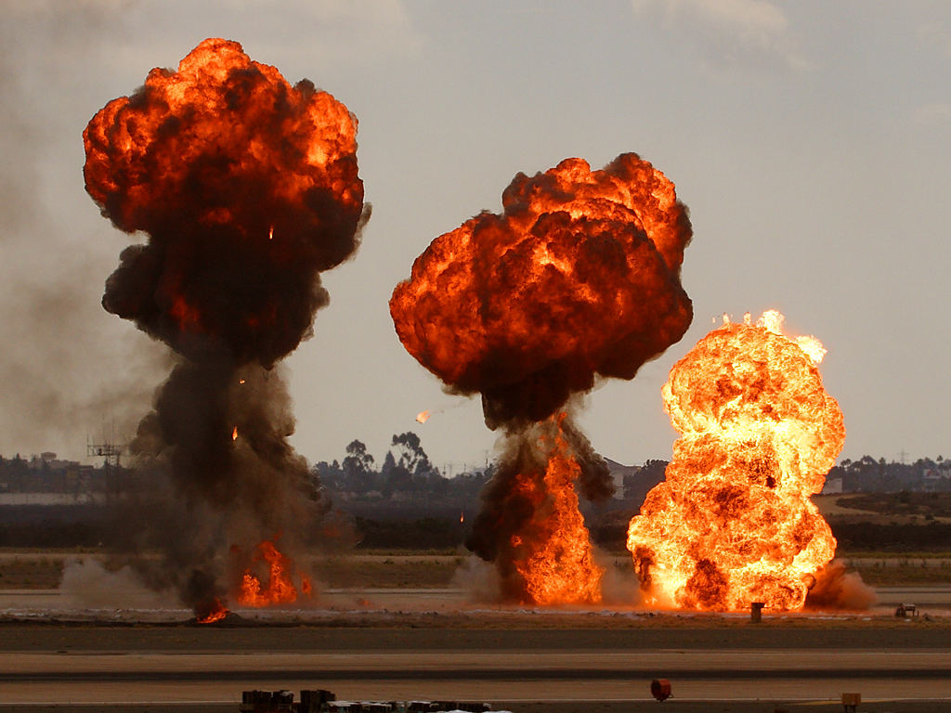
বিক্রিয়ার গতিবেগ বা বিক্রিয়ার হারঃ

Slide 17
মূল্যায়ণঃ
প্রশমন বিক্রিয়া বলতে বুঝ?
অধঃক্ষেপন বিক্রিয়া উদাহরন সহ ব্যাখ্যা কর।
কচু খাওয়ার পর গলা চুলকালে তেঁতুল খায় কেন?
বিক্রিয়ার গতিবেগ বা বিক্রিয়ার হার ব্যাখ্যা কর।

Slide 18
বাড়ির কাজঃ
${2H}_{2}+O_{2}→ {2H}_{2}O$
Zn + $H_{2}{SO}_{4}→{ZnSO}_{4}+H_{2}$
HCl + NaOH$→NaCl+H_{2}O$
(ক) রাসায়নিক বিক্রিয়া কাকে বলে?
(খ) উদ্দিপকের বিক্রিয়ায় কোনটি সংশ্লেষন বিক্রিয়া এবং কেন ?
(গ) (𝛪𝛪) নং প্রশ্নটি “প্রতিস্থাপন বিক্রিয়া” ব্যাখ্যা কর।
(ঘ) (𝛪𝛪𝛪) নং বিক্রিয়া কোন ধরনের উদাহরন সহ ব্যাখ্যা কর।

Slide 19
পাঠ সমাপ্তি ঘোষণাঃ
সকল শিক্ষার্থীর সুস্থ্য জীবন কামনা করে আজকের পাঠদান শেষ করছি।

